Slide 1
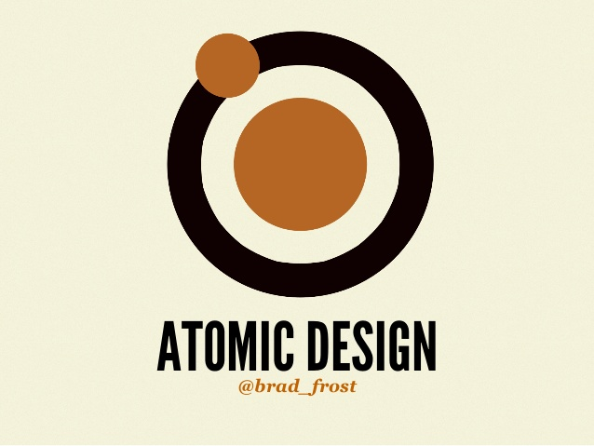

Slide 2

Atomic Design
Brad Frost est un concepteur de site Web, conférencier, écrivain et consultant, Il est passionné par la création et est l’auteur d’Atomic Design, Il a aussi contribué à la création de outils et ressources pour les concepteurs web (This is responsive, Pattern Lab, Styleguides,io, WTF, Mobile Web et Best Web Practices.

Slide 3
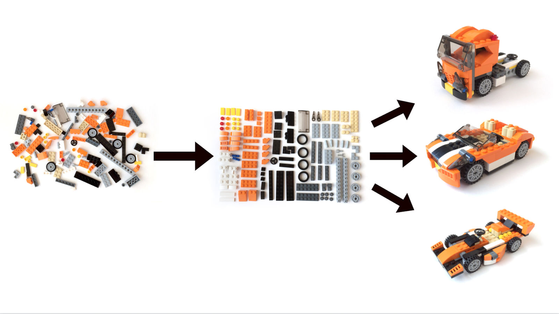
Qu’est-ce que l’Atomic Design ?
C’est une méthode inspirée du Modular design.
Un exemple peut être la conception de voiture où certaines pièces de la voiture peuvent être ajoutées ou supprimées sans modifier le reste de la voiture. si de nombreuses voitures sont proposées en tant que modèles de base, le fait de payer un supplément permettra d'effectuer des mises à niveau "instantanées" telles qu'un moteur plus puissant ou des pneus saisonniers; ceux-ci ne nécessitent aucune modification des autres unités de la voiture telles que le châssis, la direction, le moteur électrique ou les systèmes de batterie.

Slide 4

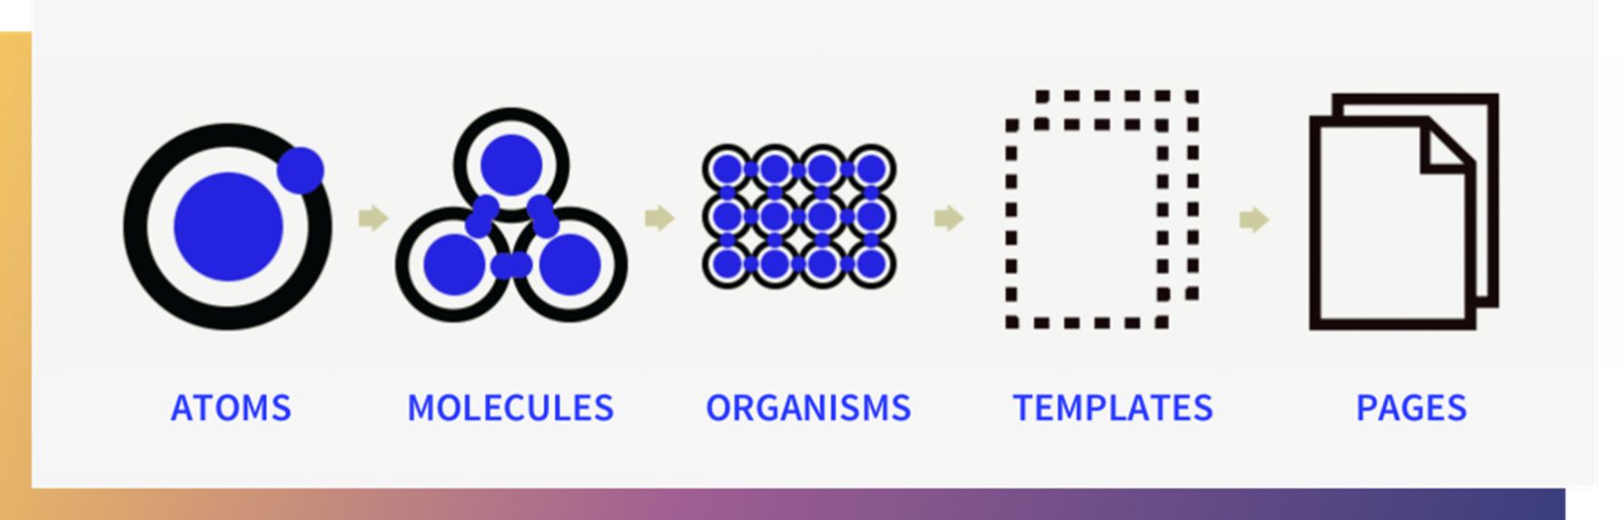
Brad Frost propose donc une méthode basée sur une métaphore biologique permettant de créer des systèmes de composants modulaires s’adaptant à tout type de support, L’Atomic Design est constitué de cinq niveaux distincts :

Slide 5
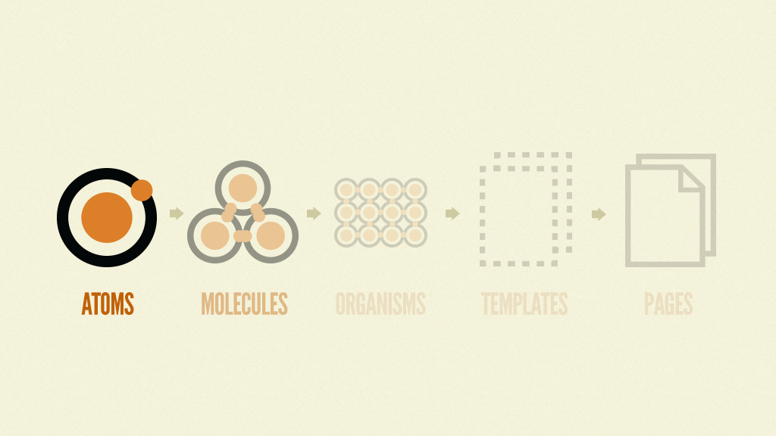

Slide 6
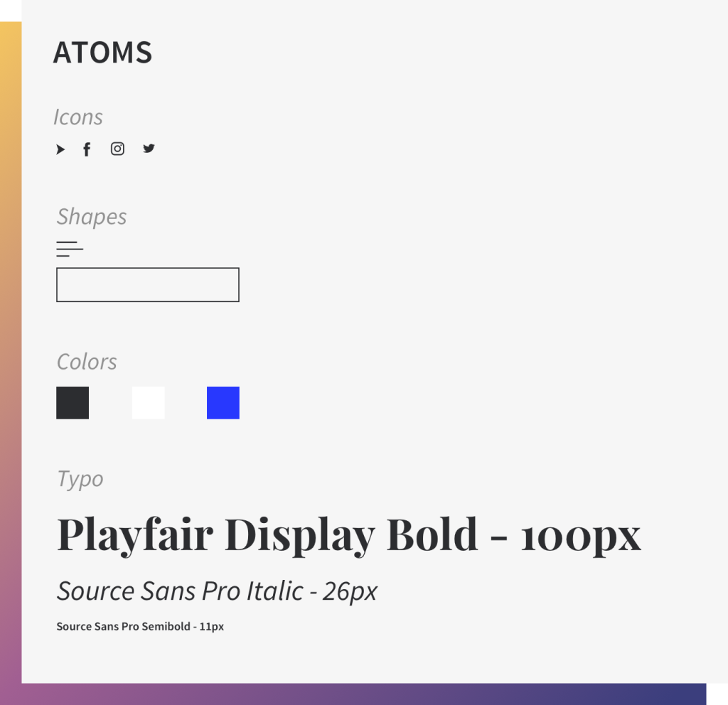
Les Atomes
UN ELEMENT qui, seul, n’a pas de but fonctionnel. Il ne peut pas être divisé et il compose la base de tout élément graphique de l’interface.
Ex : un logo, une couleur, un style typographique, un bloc image, un pictogramme, un champ de saisie… et même des animations.

Slide 7
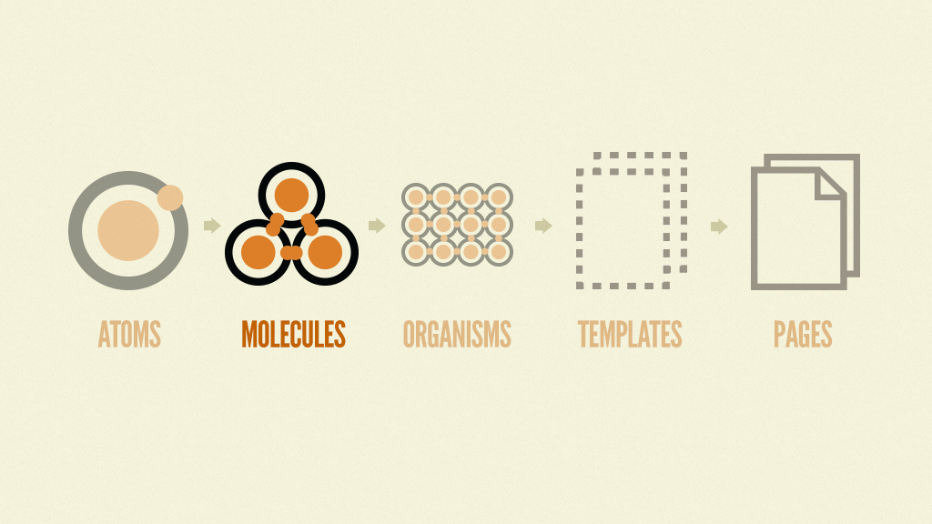

Slide 8
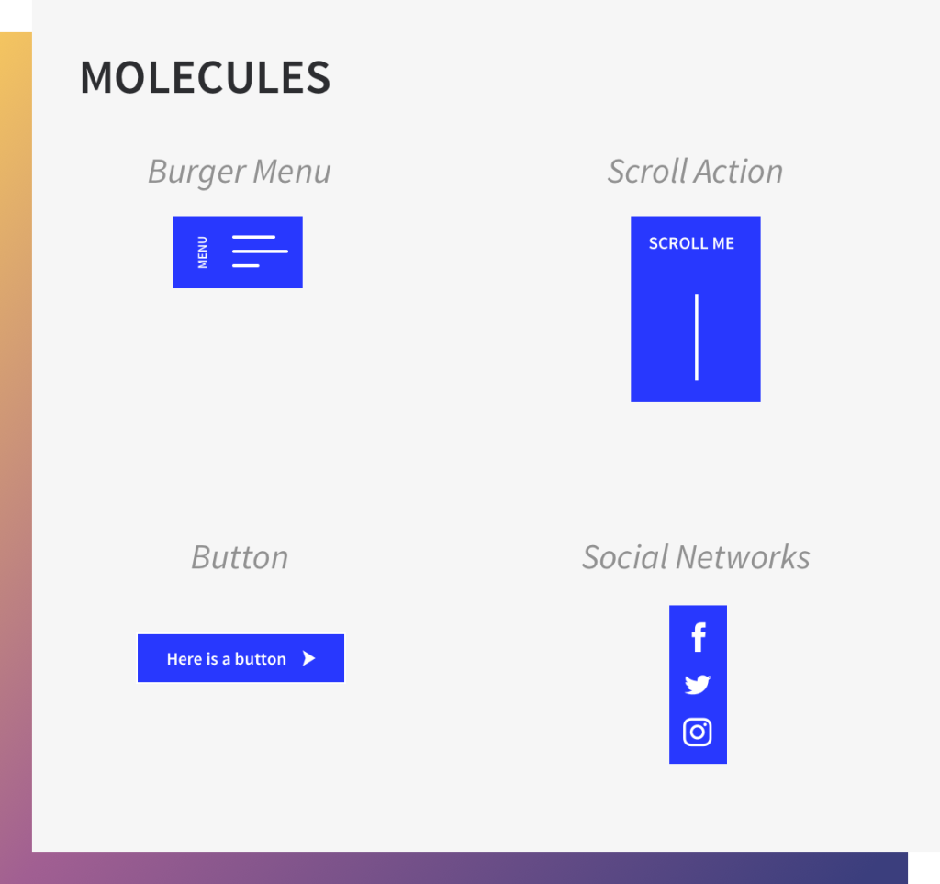
Les Molécules
Des groupes d'atomes liés entre eux et sont les plus petites unités fondamentales. Elles doivent être pensées « responsive ». Il faut définir si elles sont fixes ou fluides, et sur quelle taille elles apparaitront ou non.ex : label + champ de saisie + picto loupe = champ de recherche.

Slide 9
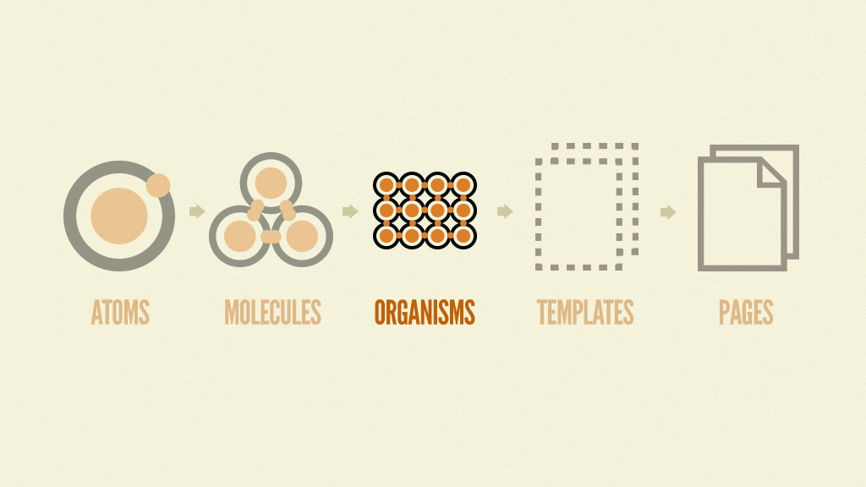

Slide 10
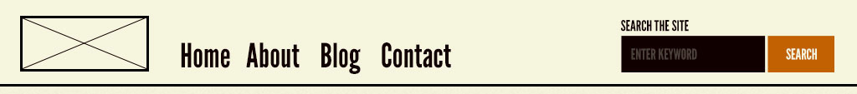
Organismes
Les organismes sont des groupes de molécules réunis pour former un ensemble plus complexe constituant l’interface. Ex : champ de recherche + nav + logo = header

Slide 11
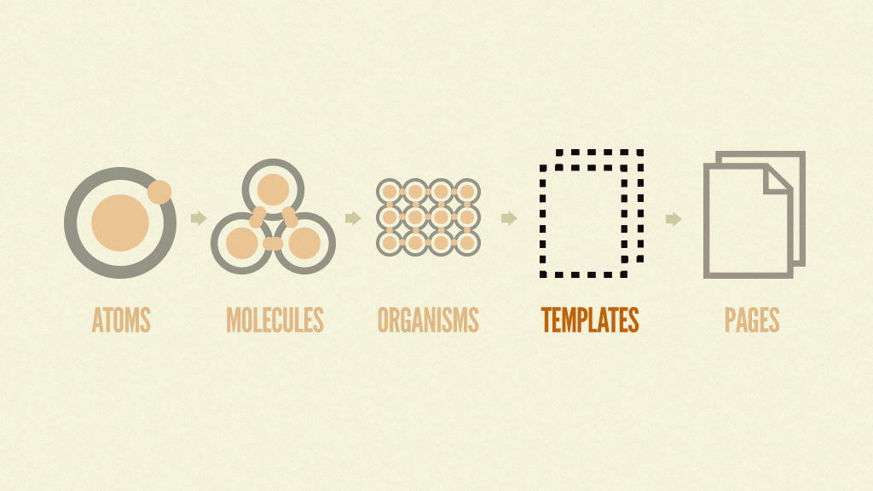

Slide 12

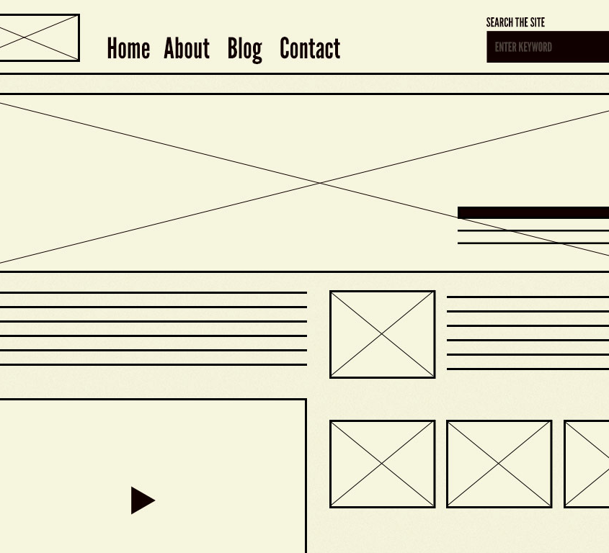
Templates
Les Templates se composent principalement de groupes d'organismes assemblés pour former les pages.
On voit le design et la mise en page se mettre en place. Cela permet d’avoir une vision concrète de ce que sera le résultat final. Les templates sont déjà développés en code et sont dépourvus de contenus réels. Cela permet aussi de tester le comportement « responsive » des divers organisme.

Slide 13
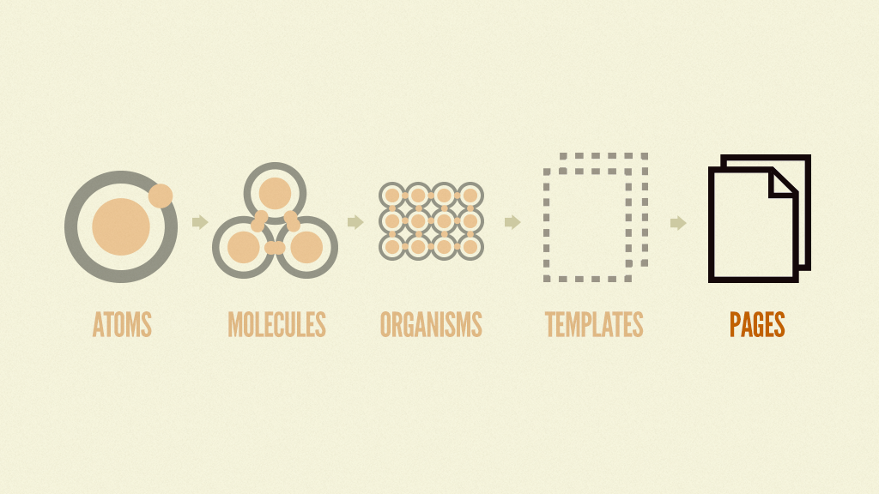

Slide 14

Pages
C’est la version finale et la plus fidèle de ce que sera le site une fois terminé. Tous les contenus de placement ont été remplacés par les vrais contenus (textes, images, couleurs, pictos, organismes et molécules finalisées…)

Slide 15
Ces 5 étapes représentent la moelle épinière de la méthodologie Atomic Design. Si elles ne sont pas linéaires et immuables, elles définissent un schéma de réflexion diamétralement opposé aux méthodes traditionnelles de design les plus utilisées.
Pour résumer

Slide 16
Quels sont les avantages de l’Atomic Design ?
La combinaison des différents éléments est facilitée
Vous obtiendrez immédiatement un cahier des charges
Le codage est facilité
Des mises à jour et transformation facilitées
Moins de composants = plus de constances
Des interfaces qui s’adaptent encore mieux à tous les écrans
Le travail collaboratif est favorisé
Vous avez toutes les pièces en main pour créer votre puzzle

